Slide 1
VI разред - Историја

Slide 2
Римска култура
Уџбеник 93-98 стране
Књижевност
Наука
Архитектура

Slide 3
Римска култура
Књижевност
Утицај грчке књижевности
Епска поезија
- Вергилије
- Хорације
- Овидије
}
-најзначајнији пјесници

Slide 4
Римска култура
Наука
Право
Јавно
Приватно
Основа модерне правне науке
Историја
Тит Ливије
Тацит
Бесједиштво
Цицерон

Slide 5
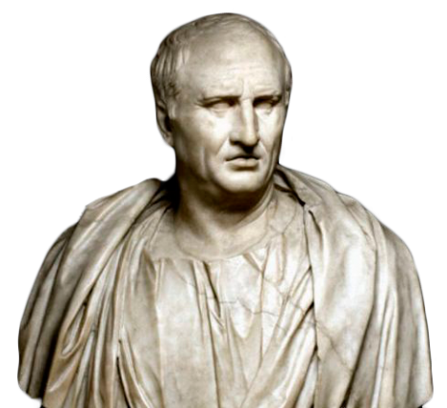
Римска култура
“Није довољно стећи знање, треба га знати и употријебити”
-Цицерон-

Slide 6
Римска култура
Архитектура
Римљани: вјешти, одлични и практични градитељи
Градили су:
Мостове
Аквадукте
Путеве
Арене
Купатила
Бање
Тријумфалне капије

Slide 7
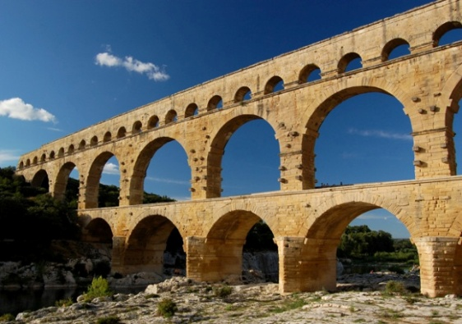
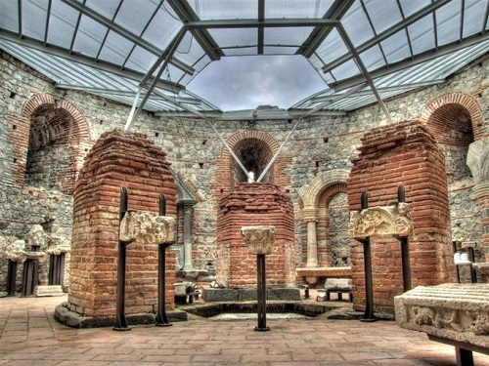
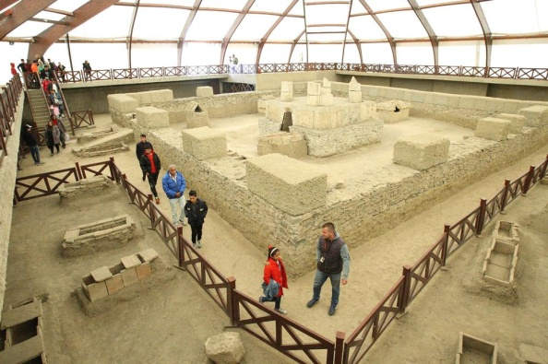
Римска култура
Аквадукт
Гамзиград
Виминацијум

Slide 8
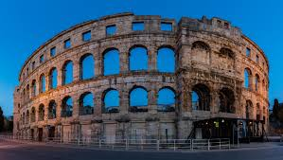
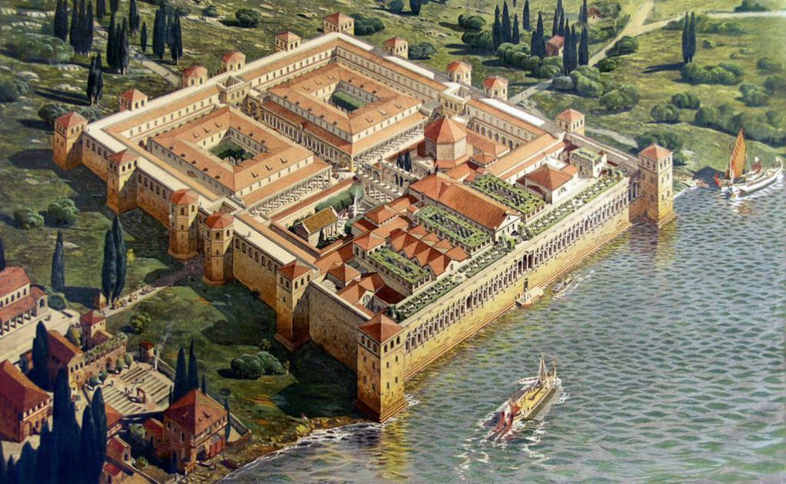
Арена у Пули
Диоклецијанова палата

Slide 9
Римска култура
Задаци:
Напиши тезе за сваки поднаслов
Прочитај историјске текстове из уџбеника

